Slide 1
Docker 環境構築
2020-05-08
ver.1.0.0

Slide 2
改定履歴
改定履歴
版数 | 発行日 | 発行/更新者 | 改定内容
第1.0.0版 | 2020年5月8日 | 小壷 | 初版発行

Slide 3
本資料の目的
本資料の目的・構成
1. 本資料の目的
仮想化環境についての仮想マシン(VM）とのコンテナとの相違点や特徴について整理するととともに、Dockerを活用した仮想化環境構築・運用方法についての説明資料として勉強会等で活用したり、Docker未経験者や初心者の方でも読んで、Dockerの概要が掴め、クイックスタートできる参考資料とすることを目的とする。
2. 本資料の構成
本資料の構成は以下の通りである。
2.1 Docker概要
仮想化環境の種類及びそれぞれの仕組みや特性について説明する。
2.2 Dockerを使ってみた
MariaDBのDockerコンテナを作成する一連の手順について説明する。

Slide 4
目次 1/2
１．Docker概要
サーバー仮想化環境の種類
仮想マシン（VM）- ホストOS型仮想化
仮想マシン（VM）- ハイパーバイザー型仮想化
コンテナ- コンテナ型仮想化
仮想マシンとコンテナとの比較
Dockerとは
Dockerの特徴
Dockerの仕組み・構成
DockerイメージとDockerコンテナの関連性
Dockerイメージ・コンテナのライフサイクル

Slide 5
目次 2/2
２．Dockerを使ってみた
Dockerのインストール
VirtualBoxのポートフォワーディング設定
Dockerfileを作成する
Dockerイメージをビルドする
Dockerコンテナを作成する
付録：Dockerのインストール
付録：Dockerfileでよく使われる命令コード一覧
付録：Dockerコマンド一覧
付録：docker container run オプション
付録：docker image/container ls オプション
参考資料

Slide 6
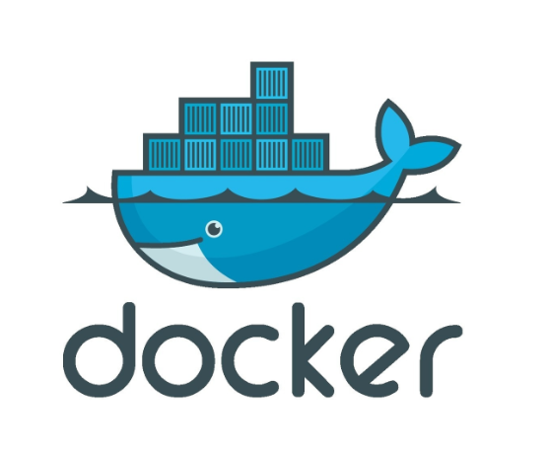
１．Docker 概要

Slide 7
1.1 サーバー仮想化環境の種類
1．仮想化環境の種類
仮想化環境は仮想マシン（VM）とコンテナによる2種類が大別され、仮想マシン（VM）はホスト型とハイパーバイザー型の2つのタイプが存在する。
種類 | タイプ | 代表例
仮想マシン（VM） | ホスト型 | VirtualBox、Vmware WorkStation Player
 | ハイパーバイザー型 | Hyper-V、KVM、VMware ESXi、Xen/Citrix XenServer
コンテナ | コンテナ型 | Docker
8

Slide 8
1.2 仮想マシン（VM）- ホストOS型仮想化①
ホストOS型仮想化
ホストOS上で動作する仮想化ソフトウェアで仮想マシンを稼働させる方式。
手軽に利用できるが、オーバーヘッド（負荷）が大きい。
仮想マシンA
仮想マシンB
仮想マシンC
アプリケーション
アプリケーション
アプリケーション
ミドルウェア
ミドルウェア
ミドルウェア
ゲストOS
ゲストOS
ゲストOS
仮想化ソフトウェア（ハイパーバイザー）
ホストOS
代表例）VirtualBox、Vmware Workstation Player等
物理ハードウェア
8

Slide 9
1.2 仮想マシン（VM）- ホストOS型仮想化②
ホストOS型仮想化のメリット・デメリット
メリット
すでに利用しているサーバーやPCにもインストール可能なので手軽に利用できる
デメリット
ハードウェアへアクセスするにはホストOSを経由する必要があるので、余計なオーバーヘッド（負荷）が発生してしまう。
8

Slide 10
1.3 仮想マシン（VM）- ハイパーバイザー型仮想化①
ハイパーバイザー型仮想化（ソフトウェア）
ホストOSを必要とせず、ハイパーバイザーというソフトウェア上で仮想マシンを稼働させる。
仮想マシンA
仮想マシンB
仮想マシンC
アプリケーション
アプリケーション
アプリケーション
ミドルウェア
ミドルウェア
ミドルウェア
ゲストOS
ゲストOS
ゲストOS
ハイパーバイザー
物理ハードウェア
代表例） Linux KVM、VMware ESXi、Xen/Citrix XenServer、Microsoft Hyper-V等
8

Slide 11
1.3 仮想マシン（VM）- ハイパーバイザー型仮想化②
ハイパーバイザー型仮想化のメリット・デメリット
メリット
ホストOSを必要としないためハードウェアを直接制御することが可能
仮想マシンの速度低下を最小限に抑えられる
複数の仮想マシンを効率よく稼働させるための様々な仕組みが盛り込まれている
デメリット
既存のホストOSをそのまま利用できない
専用の物理サーバーを用意する必要がある
8

Slide 12
1.4 コンテナ- コンテナ型仮想化①
コンテナ型仮想化
ホストOS上でコンテナと呼ばれるVMと似たようなふるまいをする仮想的な区画を用意して管理する方式。コンテナはホストOSのカーネルを利用する。ホストOS上に「Dockerエンジン」などと呼ばれる管理ソフトウェアがあり、その上で各コンテナが稼働する形となっている。
VMはマシン単位での仮想化であるのに対して、コンテナはプロセス単位での仮想化である点が特徴。
コンテナA
コンテナB
アプリケーション
アプリケーション
ミドルウェア
ミドルウェア
Dockerエンジン（Dockerデーモン）
ホストOS（Linux）
物理ハードウェア
8

Slide 13
1.4 コンテナ- コンテナ型仮想化②
コンテナ型仮想化の特徴
特徴
単一のOS上で隔離された複数のコンテナが実行される
ベースとなるOSと異なるOS用のコンテナは実行できない
(WindowsコンテナはWindowsでのみ実行でき、LinuxコンテナはLinuxでのみ実行可能）
コンテナ間でベースとなるOSは共有される
コンテナはプロセスとして実行され、仮想化は行われない ※仮想化とできることが似ているため 「コンテナ型仮想化」と表現されることがある
Linux上ではLXCやlibcontainerが利用される
8

Slide 14
1.4 コンテナ- コンテナ型仮想化③
コンテナ型仮想化のメリット・デメリット
メリット
構成が仮想化よりも単純なため高密度化が可能
仮想化よりもオーバーヘッドが少ない
新しいマシン(コンテナ)の起動が仮想マシン（VM）よりも高速
デメリット
OSと異なるシステムをコンテナで起動させることはできない
カーネルを全てのコンテナで共有するため、カーネルに対する変更操作を個別に行うことができない
8

Slide 15
1.5 仮想マシンとコンテナの比較
 | 仮想マシン（VM） | コンテナ
OS | 異なるOSでも可能 (Windows、Mac、Linux） | Linuxのみ (Linux系ならディストリビューション違っても可能)
OS設定 | 個別に変更可能 | 個別の変更不可
ディスク・メモリ消費 | 大 | 小
構成 | ハードウェアに依存 | ハードウェアに依存しない
起動 | 遅い | 早い
オーバーヘッド | 大きい | 小さい
仮想マシン（VM）とコンテナの違い
仮想マシン（以下VM）とコンテナの大きな違いは仮想化の粒度にある。
VMはマシン単位での仮想化であるのに対して、コンテナはプロセス単位での仮想化となっている。
コンテナの仕組みにより、仮想マシンやゲストOSは存在せず、コンテナに作成されたOS環境の起動、停止は非常に高速で、オーバーヘッドが小さい。
VMはリソースの消費は大きいが、自由度が高い。
対してコンテナは、OSをホストと共有してしまう点では自由度は低いが、軽量で可搬性が高い。

Slide 16
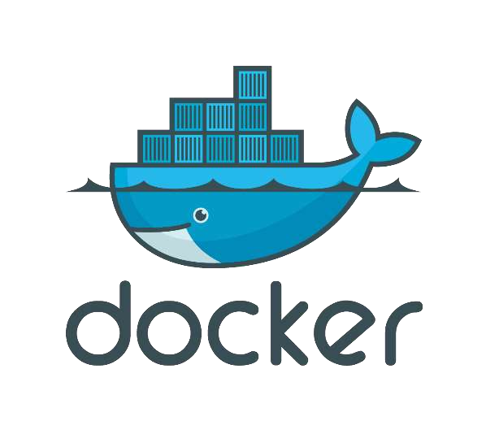
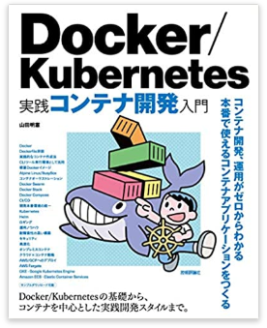
1.6 Dockerとは
Dockerとは、Linuxカーネルの機能を統合し、 コンテナを作成して、アプリケーションを
稼働させるためのソフトウェア
Dockerの特徴を3つ上げると
１． コンテナ型の超軽量サーバ仮想化ソフトウェア
２． コンテナ内は実行環境として独立している
３． コンテナはリソース消費量が少ない
Dockerの概要の理解で参考にしたおすすめ本
『Docker/Kubernetes 実践コンテナ開発入門』

Slide 17
1.7 Dockerの特徴 1
特徴１：コンテナ型の超軽量サーバ仮想化ソフトウェア
dockerのドライバであるlibcontainerにより、Kernel の一部を分離した実行環境を作成できる
この実行環境がコンテナであり、ベースOSと独立した ファイルシステムやリソースやデバイスを利用できる
コンテナはKernelやベースOSの機能を共有するため、 OSの全機能を乗せる必要がない
何ができるのか
OSの内部に独立したアプリケーションの実行環境＝コンテナを生成することができる
リソース消費量が非常に少なく１台の物理サーバに多くのコンテナを稼働させられる

Slide 18
1.7 Dockerの特徴 2
特徴２：コンテナ内は実行環境として独立している
ベースOSとコンテナ内のファイルシステムは分離されている
コンテナ内のリソース（ネットワークやポート）も ベースOSから分離されている
コンテナ間も同様に分離されている
何ができるのか
コンテナを利用することでOS内に多面の実行環境を構築することができる
環境も独立しているため、コンテナで分離していればファイルやバージョンの競合や、設定やポートの競合が回避できる

Slide 19
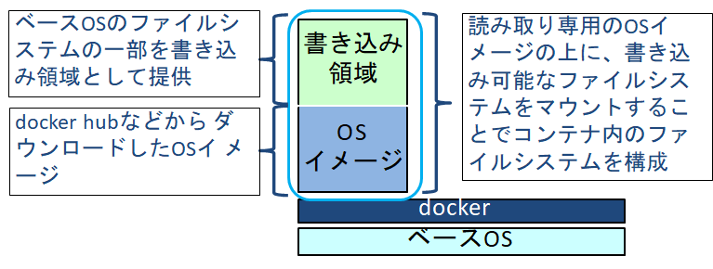
1.7 Dockerの特徴３-①
特徴３-①：コンテナはリソース消費量が少ない
読み取り専用のコンテナのベースイメージ上に書き込み可能領域を重ねてmountすることでファイルシステムを作成している
この方式を採用することで、ベースOSのイメージを変更せずにコンテナ独自のファイルシステムを実現可能

Slide 20
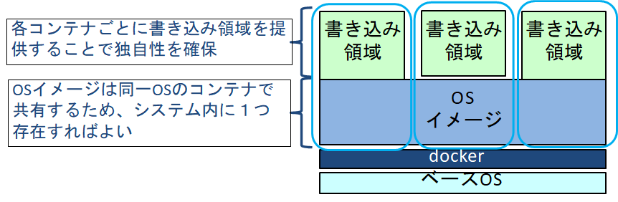
1.7 Dockerの特徴３-②
特徴３-②：コンテナはリソース消費量が少ない
同一OSのコンテナを多数起動する場合、OSイメージのファイルは各コンテナで共有される
同一OSのコンテナを多数起動する場合、各コンテナの差分データのみがハードディスク上に保持されるため、ハードディスクの消費量が大きく削減できる

Slide 21
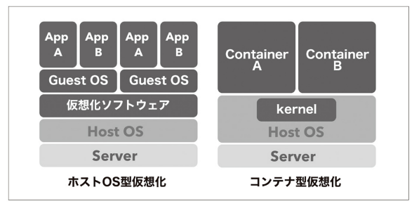
1.8 Dockerの仕組み・構成
コンテナ型仮想化技術
Dockerはコンテナ型仮想化技術を利用しています。
コンテナ型仮想化技術では仮想化ソフトウェアなしにOSのリソースを隔離し、仮想OSにします。
この仮想OSをコンテナと呼びます。
コンテナはLinuxカーネルの機能を用いた技術で、cgroup・namespace・Capabilityのような機能を組み合わせて実現しています。 そのためVMとは異なりホストOSとリソースを共有し、効率的にホストOSのリソースを使用することができ、高速かつ軽量な仮想化を実現しています。

Slide 22
1.9 DockerイメージとDockerコンテナの関連性
DockerイメージとDockerコンテナの基本
Dockerの基本操作はイメージに関する操作とコンテナに関する操作の2つに大別されます。一言で表すならDockerイメージはDockerコンテナを作成するためのテンプレートです。次ページ以降でDockerイメージとDockerコンテナを操作する上でのライフサイクルについて説明します。
名称 | 役割
Dockerイメージ | Dockerコンテナを構成するファイルシステムや、実行するアプリケーションや設定をまとめたもので、コンテナを作成するための利用されるテンプレートとなるもの。
Dockerコンテナ | Dockerイメージを基に作成され、具現化されたファイルシステムとアプリケーションが実行されている状態。

Slide 23

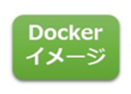
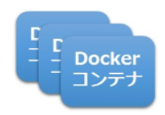
1.10 Dockerイメージ・コンテナのライフサイクル 1/7
②Dockerイメージをビルドする
Dockerイメージの生成にはDockerfileを作成し、DockerfileからDockerイメージをbuild(ビルド)する方法とDocker Hubで公開されているイメージをpull(プル)する2通りの方法があります。
build
④Dockerコンテナを起動する
①Dockerfileの作成
run
コンテナは複数作成可能
基本1プロセス1コンテナ
③DockerHubからDockerイメージをプルする
pull
Docker Hub
Dockerコンテナのライフサイクルの詳細については次ページ「Dockerコンテナのライフサイクル」を参照ください。
push
⑥Docker HubへDocker
イメージを共有する
commit
⑤DockerコンテナをDockerイメージに変換する

Slide 24
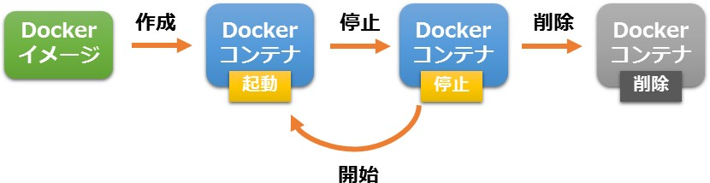
1.10 Dockerイメージ・コンテナのライフサイクル 2/7
Dockerコンテナのライフサイクル
run
stop
rm
start
・コンテナの作成・起動：docker (container) run コマンド
Dockerイメージからコンテナの作成を行います。作成したコンテナは起動状態になります。
・コンテナの停止：docker (container) stop コマンド
起動中のコンテナを停止状態にします。（※コンテナを停止してもコンテナが削除されるわけではないことに注意。）
停止したコンテナを含めてコンテナの状態を確認したい場合は「docker ls -a」コマンドで確認が可能です。
・コンテナの開始：docker (container) start コマンド
停止中のコンテナを起動状態にします。
・コンテナの削除：docker (container) rm コマンド
停止中のコンテナを削除します。

Slide 25
1.10 Dockerイメージ・コンテナのライフサイクル 3/7
①Dockerfileの作成
Dockerイメージをビルドする基となるシンプルなテキスト形式のファイルで、Dockerコンテナの構成内容を纏めて記述します。コンテナの環境設定の変更等を行いたい場合は、Dockerfileを編集して再ビルドを行い、新しいイメージを作成した上で、Dockerコンテナを起動し直します。
FROM python:3.8 ENV PYTHONUNBUFFERED 1 RUN mkdir /code WORKDIR /code COPY requirements.txt ./ RUN pip install --upgrade pip RUN pip install -r requirements.txt ADD . /code
Dockerfileのサンプル
DockerFileにはDocker特有の書き方があります。
「命令コード 引数」という書式で1行に付き1つの操作を書いていきます。
よく使われる命令コードについては付録「Dockerfileでよく使われる命令コード一覧」を参照ください。
参考サイト：
http://docs.docker.jp/engine/articles/dockerfile_best-practice.html

Slide 26
1.10 Dockerイメージ・コンテナのライフサイクル 4/7
②Dockerイメージをビルドする：docker image build コマンド
①で作成したDockerfileからdocker image buildコマンドでDockerイメージの作成（ビルドという）が可能です。
ビルドしたDockerイメージはdocker image lsコマンドで確認が可能です。
docker image build -t イメージ名[:タグ名] Dockerfile配置ディレクトリのパス ※タグ名を省略したときはlatestとなる
$ docker image ls REPOSITORY TAG IMAGE ID CREATED SIZE django_kotsubo 1.0 153befa12952 2 weeks ago 976MB
付録資料：「docker image lsで表示される項目一覧」
③DockerHubからDockerイメージをプルする：docker image pull コマンド
Docker Hubからコンテナ構築に必要なDockerイメージを取得（プル）することが可能です。その場合docker image pullコマンドを使用します。取得したDockerイメージはdocker image lsコマンドで確認が可能です。
docker image pull [options] リポジトリ名[:タグ名] ※タグ名を省略した場合はデフォルトタグ（多くの場合latest)が利用される

Slide 27
1.10 Dockerイメージ・コンテナのライフサイクル 5/7
④Dockerコンテナを作成・起動する：docker (container) run コマンド
Dockerイメージからコンテナの作成を行います。Dockerコンテナの起動はdocker container run（※containerは省略可）コマンドを使用します。下記にDockerコンテナライフサイクルの運用でよく使わる基本的なコマンドについて説明します。
コンテナを作成して起動する（※Dockerfileから新たにコンテナを作成する場合）
docker container run [options] イメージ名[:タグ][コマンド] [コマンド引数] docker container run [options] イメージID[コマンド] [コマンド引数]
付録資料：「docker container runでよく利用されるオプション」
コンテナを停止する
docker container stop コンテナIDまたはコンテナ名 ※すべてのコンテナを停止する場合 docker container stop $(docker ps -q)
コンテナを開始する（コンテナ作成は行わず、既存のものを起動する）
docker container start コンテナ名またはコンテナID
コンテナの一覧を表示する
docker container ls ※停止したコンテナを含めて一覧を表示する場合 docker container ls -a
付録資料：「docker container lsで表示される項目一覧」

Slide 28
1.10 Dockerイメージ・コンテナのライフサイクル 6/7
Dockerコンテナのシェル(bash)の中に入る
docker exec -it コンテナ名 bash
コンテナを再起動する
docker container restart コンテナIDまたはコンテナ名
イメージを破棄する
docker image rmi [イメージID]
コンテナを破棄する
docker container rm コンテナIDまたはコンテナ名 ※通常、docker container rmコマンドでは実行中のコンテナを破棄することはできないが、-fオプションをつけることで実行中のコンテナの停止・削除まで行うことが可能
その他のDockerコンテナの運用に関するコマンドについては付録のDockerコマンド一覧を参照ください。

Slide 29
1.10 Dockerイメージ・コンテナのライフサイクル 7/7
⑤Dockerコンテナをイメージに変換する
Dockerコンテナをイメージとして変換することが可能です。その場合はdocker commitコマンドを使用します。変換したイメージはdocker image lsコマンドで確認が可能です。
DockerコンテナをDockerイメージに変換する
docker commit 変換元のDockerコンテナ名 DockerHubのアカウント名/変換先のDockerコンテナイメージ名[:tag]
⑥Docker HubへDockerイメージを登録する
コンテナから変換したイメージをDocker Hubにpushして共有することが可能です。その場合は最初にdocker loginコマンドでDockerHubにログインしたのち、docker pushコマンドで行います。
DockerイメージをDockerHubにpushする
$ docker login ～以下省略 Login Succeeded $ docker push DockerHubのアカウント名/Dockerコンテナイメージ名[:tag]

Slide 30
２．Dockerを使ってみた

Slide 31
2.1 Dockerのインストール 1/6
今回Dockerで仮想環境を構築した際の前提条件及び環境
ホストOS:Ubuntu ver:18.04 （VirtualBox上にUbuntuの仮想マシンを作成する）
※後述する「Docker Desktop for Windows」を使用することで、Windows上にDockerの環境を構築することも可能であるが、今回は敢えてVirtualBoxを使用してUbuntuをベースとするLinuxOS環境（※Dockerは基本、LinuxOS上でしか動作しないため）を構築し、Dockerをインストールして使用することとした。
作成するもの
・Dockerfile
・Dockerイメージ (Dockerイメージ名:タグ名 / kotsubodb:1.0）
・Dockerコンテナ (コンテナ名/mariadb）
インストール環境
VirtualBox 6.0
Ubuntu 18.04（VirtualBox上に仮想マシンを構築）
※VirtualBox上にUbuntuをインストールする方法については下記のサイトを参照した。
https://qiita.com/pyon_kiti_jp/items/0be8ac17439abf418e48
https://qiita.com/ykawakami/items/4bae371932110b2e25e3
動作環境
物理サーバーOS: Windows 10 Pro
CPU: Intel Corei7 CPU@3.40GH
メモリ：16GB

Slide 32
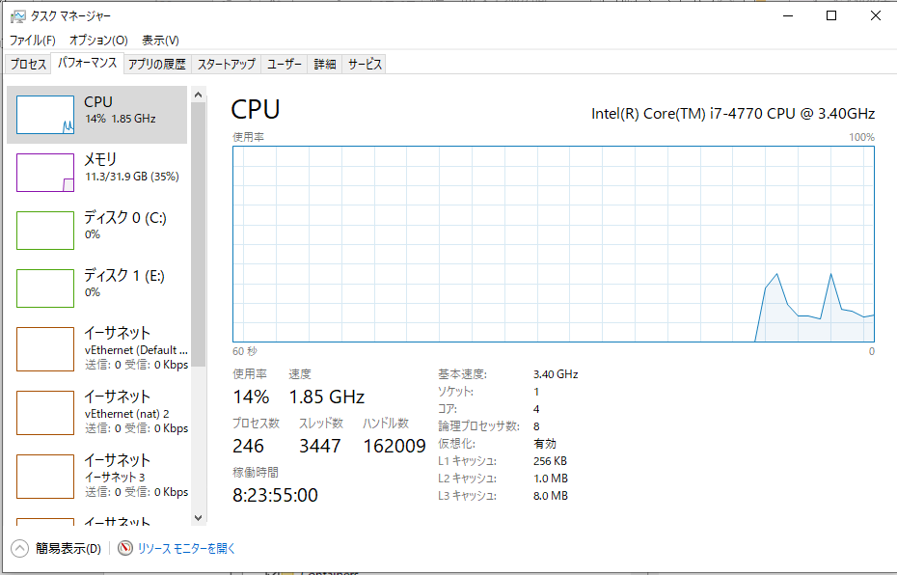
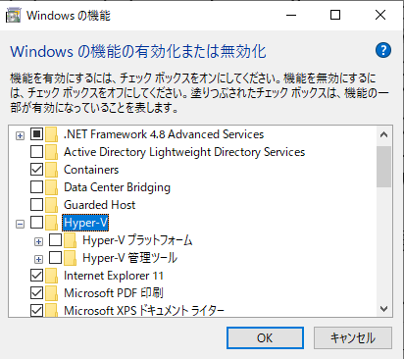
2.1 Dockerのインストール 2/6
１．Hyper-Vの無効化
まず最初にWindowsの「タスクマネージャ」で「パフォーマンス」のタブを開き、仮想化が有効になっているかを確認します。無効の場合は、マシンのBIOS(UEFI)の設定で仮想化を有効にします。
次に、VirtualBoxとHyper-Vを同時に実行することはできないので、「コントロールパネル」->「プログラム」->「Windowsの機能の有効化または無効化」でHyper-Vが有効になっている場合、チェックを外し次のように無効にします。無効化の反映のためにWindowsの再起動を求められるので再起動を実行します。

Slide 33
2.1 Dockerのインストール 3/6
2．UbuntuにDockerをインストールする
Ubuntuにdockerをインストールする場合、dockerのドキュメントに記載されている方法を利用することができます。インストールにはいくつかの方法がありますが、ここでは多くのユーザーが行っているリポジトリからインストール方法で実施します。
2.1 パッケージインデックスの更新
Ubuntuのシェル（Bash）を起動し、最初に、まずapt updateを実行します。
$ sudo apt-get update
2.2 HTTPでaptコマンドを使ってリポジトリを使用するためのパッケージをインストールする
続けて、前提ソフトウェアをインストールします。
sudo apt-get install -y \ apt-transport-https \ ca-certificates \ curl \ software-properties-common

Slide 34
2.1 Dockerのインストール 4/6
2.3 GPG公開鍵のインストール
docker公式のGPG公開鍵をインストールします。
$ curl -fsSL https://download.docker.com/linux/ubuntu/gpg | sudo apt-key add -
ここで、公開鍵のフィンガープリントを確認しておきます。
$ sudo apt-key fingerprint 0EBFCD88 pub 4096R/0EBFCD88 2017-02-22 Key fingerprint = 9DC8 5822 9FC7 DD38 854A E2D8 8D81 803C 0EBF CD88 uid Docker Release (CE deb) <docker@docker.com> sub 4096R/F273FCD8 2017-02-22
2.4 aptリポジトリの設定
ここで aptコマンド用のリポジトリを設定しますが、dockerではstable、edge、testが公開されています。
ここでは、stableを追加します。
sudo add-apt-repository \ "deb [arch=amd64] https://download.docker.com/linux/ubuntu \ $(lsb_release -cs) \ stable"

Slide 35
2.1 Dockerのインストール 5/6
2.5 docker-ceのインストール
再度 apt パッケージのアップデートを行い、docker-ceをインストールします。Dockerには無償版のCE（Community Edition)と有償版のEE（Enterprise Edition）がありますが、ここでは無償版のCEをインストールします。
$ sudo apt-get update $ sudo apt-get install -y docker-ce
インストール完了後、起動確認を行います。
$ sudo systemctl status docker ● docker.service - Docker Application Container Engine Loaded: loaded (/lib/systemd/system/docker.service; enabled; vendor preset: enabled) Active: active (running) since Mon 2018-07-09 17:51:00 JST; 58s ago Docs: https://docs.docker.com Main PID: 3920 (dockerd) Tasks: 16 CGroup: /system.slice/docker.service tq3920 /usr/bin/dockerd -H fd:// mq3935 docker-containerd --config /var/run/docker/containerd/containerd.toml

Slide 36
2.1 Dockerのインストール 6/6
インストール完了後、docker versionコマンドでバージョンを確認しておきます。
$ docker version Client: Docker Engine - Community Version: 19.03.8 API version: 1.39 (downgraded from 1.40) Go version: go1.12.17 Git commit: afacb8b7f0 Built: Wed Mar 11 01:25:58 2020 OS/Arch: linux/amd64 Experimental: false
2.6 一般ユーザでも sudo 無しでdockerを使えるようにする
root でなく一般ユーザが 管理権権限でdocker を実行する場合には 「docker」 グループに所属している必要があります。そのためコマンドごとに「sudo」を付けるのがる煩わしい場合は、以下を実行してユーザーの所属するプライマリーグループ「docker」に変更します。
$ sudo usermod -aG docker <ユーザー名>
以上で一通りのDockerのインストール作業が完了です。
参考サイト:
https://qiita.com/tkyonezu/items/0f6da57eb2d823d2611d
https://qiita.com/iganari/items/fe4889943f22fd63692a

Slide 37
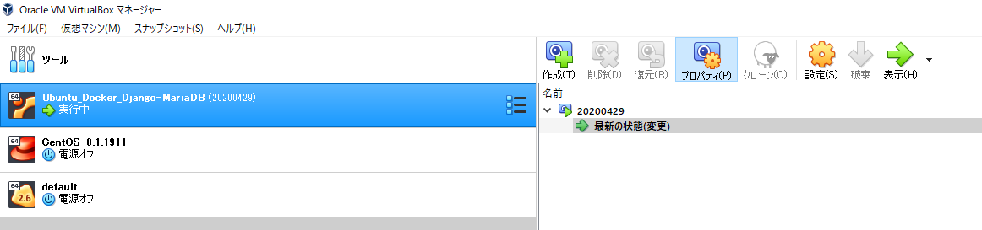
VirtualBoxのポートフォワーディング設定 1/4
VirtualBoxのポートフォワーディング設定
VirtualBoxを使って構築したUbuntuのOSをベースにでDockerを運用する場合、そのままではWindows（ホストOS)側からVirtualBoxの直接Ubuntu（ゲストOS）側にSSHログインやブラウザ接続できず、開発面で不便になってしまうことがあります。
そこで、Windows（ホストOS）側からUbuntu（ゲストOS）側にVirtualBoxのNATネットワークを利用して外部から接続できるようポートフォワーディングの設定を行う方法について説明します。
1．Oracle VM VirtualBoxマネージャーを起動して、設定したゲストOSを選択して、[設定]を選択します。

Slide 38
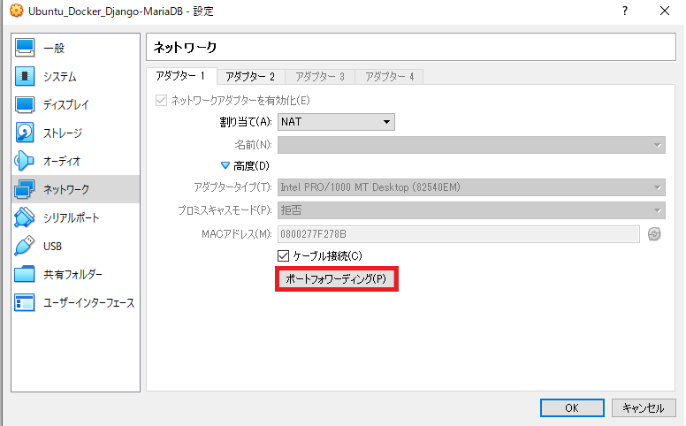
2.2 VirtualBoxのポートフォワーディング設定 2/4
2．「ネットワーク」→アダプター１のタグの「高度」→「ポートフォワーディング」をクリックする
有効なNATアダプターのタブを選択し、ポートフォワーディングの設定を行います。

Slide 39
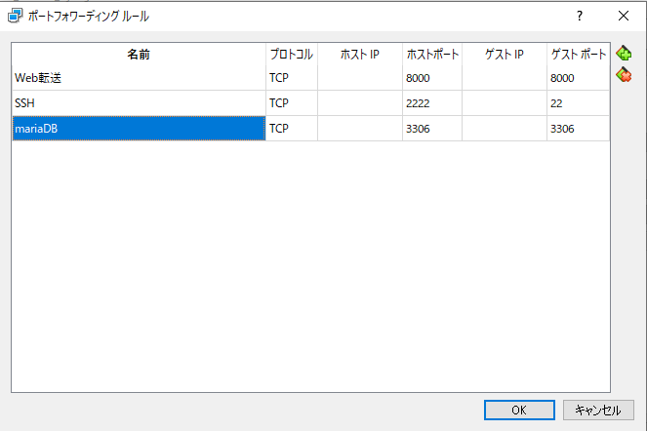
2.2 VirtualBoxのポートフォワーディング設定 3/4
3．「+」ボタンをクリックしてルールを追加します。

Slide 40
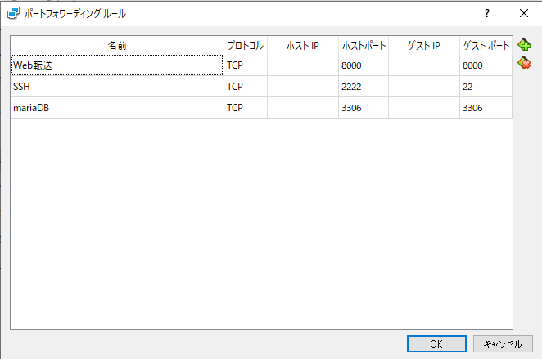
2.2 VirtualBoxのポートフォワーディング設定 4/4
4．右側のプラスボタンをクリックしてポートの設定を行う
ホストポート：ホストOSから接続する時に指定するポート番号を設定
ゲストポート：ゲストOS上のポート番号を設定
ホストポート：ホストOSから接続する時に指定するポート番号を設定
ゲストポート：ゲストOS上のポート番号を設定
任意の名前を設定します
空欄でOK
VirtualBox ポートフォワーディング設定
参考サイト:
https://8oclockis.blogspot.com/2018/04/virtualbox.html
設定が終わったら「OK」ボタンをクリックしてウィンドウを閉じます。

Slide 41
2.3 Dockerfileを作成する
MaridDBのDockerイメージ用のDockerfileを作成
MariaDBのコンテナを作成します。DockerHubにMariaDBのDocker公式イメージが公開されておりますが、今回はDockerHubからDockerイメージをpullせず、Dockerfileを使ってDockerイメージを作成します。
Dockerfileを作成する
UbuntuOSのシェル(bash)を起動し、Dockerfileを設置したいディレクトリに移動して作成するファイル名を
「Dockerfile」と指定してvimを起動します。
$ vim Dockerfile
今回は下記のごとくイメージ名のみの指定を行います。タグ（バージョン）は複数の中から指定可能ですが、今回はlatest（最新版）を指定し、保存してvimを閉じます。
FROM mariadb:latest ~ ～～※以下省略～～ ~ ~ ~ :wq

Slide 42
2.4 Dockerイメージをビルドする
Dockerイメージをビルドする
Dockerfileのあるディレクトリで以下のごとくコマンドを実行してDockerイメージをビルドします。
$ docker image build -t kotsubodb:1.0 .
docker image ls(もしくはdocker images)でコマンドで、イメージ名：kotsubodb タグ名:1.0でDockerイメージが作成されていることが確認出来ました。
$ docker image ls REPOSITORY TAG IMAGE ID CREATED SIZE kotsubodb 1.0 b6184b68d1fd 5 seconds ago 357MB
dockerイメージが作成されたので、次ページで実際にビルドしたdockerイメージを使ってDockerコンテナを起動する方法について説明します。

Slide 43
2.5 Dockerコンテナを作成する 1/4
コンテナを作成し、MariaDBのサーバーインスタンスを起動する
MariaDBのDockerHubの公式ページにも紹介されている通り、MariaDBのインスタンスは下記のコマンド容易に起動が可能です。
シンプルなMariaDBのサーバーインスタンスの起動方法
$ docker run --name 任意のコンテナ名 -e MYSQL_ROOT_PASSWORD=rootユーザーのパスワード -d イメージ名:タグ名
但し、上記のやり方ではインスタンスを起動してから新たにDBや一般ユーザーの作成/パスワードの設定を行う必要があり、煩わしいので、Docker起動（docker run)時に指定の環境変数を使ってDBを設定して起動します。（※環境変数については次ページ「MariaDBのコンテナ作成時に渡す環境変数一覧」を参照ください）
予めDBの作成に必要な環境変数を渡してMariaDBのサーバーインスタンスを起動する方法
docker run --name 任意のコンテナ名 -p ホスト側のポート：コンテナ側のポート -e MYSQL_ROOT_PASSWORD=rootユーザーに設定するパスワード -e MYSQL_DATABASE=作成するDB名 -e MYSQL_USER=作成する一般ユーザー名 -e MYSQL_PASSWORD=一般ユーザーに設定するパスワード -d イメージ名:タグ名 --character-set-server=utf8mb4 --collation-server=utf8mb4_unicode_ci
※上記のコマンドではDBの環境変数以外に-pオプションでポートフォワーディング（外部からの接続用）及び文字コード:UTF-8(utf8mb4)の設定も行っています。

Slide 44
2.5 Dockerのコンテナを作成する 2/4
MariaDBのコンテナ作成時に渡す環境変数一覧
参考：mariadb Docker Hubサイト
環境変数 | 内容
MYSQL_ROOT_PASSWORD | この変数は必須のもので、MySQLにおけるスーパーユーザであるrootアカウントに設定するためのパスワードを指定します。 rootユーザはデフォルトで作成されMYSQL_ROOT_PASSWORD変数により指定されたパスワードが設定されます。
MYSQL_DATABASE | この変数はオプションで、イメージの起動時に作成するデータベースの名前を指定します。もしユーザ名とパスワードが指定された場合（下記を参照）はユーザはこのデータベースへのスーパーユーザアクセス権（GRANT ALLに相当）を与えられます。
MYSQL_USER MYSQL_PASSWORD | これらの変数はオプションで、新規ユーザの作成とそのユーザのパスワード設定に使用されます。このユーザはMYSQL_DATABASE変数で指定されたデータベースに対してスーパーユーザとしての権限（上記を参照）を与えられます。
MYSQL_ALLOW_EMPTY_PASSWORD | この変数はオプションで、yesを設定することで、rootユーザに空のパスワードを設定してコンテナを起動することを許可します。
MYSQL_RANDOM_ROOT_PASSWORD | オプションの変数で、yesを設定することで、rootユーザのための初期パスワードを（pwgenを利用して）ランダムで生成します。生成されたパスワードは標準出力に表示されます。（GENERATED ROOT PASSWORD: ...）
MYSQL_ONETIME_PASSWORD | （MYSQL_USERで指定されたユーザではなく）rootユーザにおける初回のログインのパスワード変更を強制するために一度でパスワードを期限切れにするための設定を行います。

Slide 45
2.5 Dockerコンテナを作成する 3/4
実際にコンテナを作成してMariaDBのインスタンスを起動します。
$ docker run --name mariadb -p 3306:3306 -e MYSQL_ROOT_PASSWORD=password -e MYSQL_DATABASE=new_mariadb -e MYSQL_USER=kotsubo -e MYSQL_PASSWORD=kotsubo -d kotsubodb:1.0 --character-set-server=utf8mb4 --collation-server=utf8mb4_unicode_ci
実際にコンテナがを作成されたことを確認します。
$ docker container ls CONTAINER ID IMAGE COMMAND CREATED STATUS PORTS NAMES d92bfb4921e2 kotsubodb:1.0 "docker-entrypoint.s…" 10 seconds ago Up 10 seconds 0.0.0.0:3306->3306/tcp mariadb
次に作成したmariadbのコンテナにログインします。
$ docker exec -it mariadb bash
続いて、rootユーザーでコンテナ内のmysqlにログインします。
root@d92bfb4921e2:/# mysql -u root -p Enter password:※rootユーザーのパスワードを入力

Slide 46
2.5 Dockerコンテナを作成する 4/4
MariaDBにログインしたら、作成された一般ユーザー名、DB名を確認します。
MariaDB [(none)]> select Host, User from mysql.user; +-----------+---------+ | Host | User | +-----------+---------+ | % | kotsubo | | % | root | | localhost | root | +-----------+---------+ 3 rows in set (0.007 sec) MariaDB [(none)]> show databases; +--------------------+ | Database | +--------------------+ | information_schema | | kotsubodb | | mysql | | performance_schema | +--------------------+ 4 rows in set (0.001 sec)
コンテナ起動時に環境変数で設定した値に応じてユーザー、DBが作成されていることが確認出来ました。

Slide 47
2.6 付録：Dockerをインストール 1/8
付録：Docker for Windowsを使ったDockerコンテナの環境構築について
参考として次ページ以降ではWindows OS 上に「Docker Desktop for Windows」を使用したインストール方法について説明します。
条件として「Docker Desktop for Windows」を使用する場合は公式ドキュメントにある通り、下記のシステム要件を満たす必要があります。
【システム要件】
Windows 10 64-bit: Pro, Enterprise, 又は Education (Build 15063 以降)
SLAT対応64-bitのプロセッサーが必要
4GB以上のメモリ
Hyper-V と Containers を有効化する必要がある
BIOSレベルでVirtualization を有効化する必要がある
参考として下記のページでも詳しく説明されています。
https://lab.sonicmoov.com/development/install-docker-windows/

Slide 48
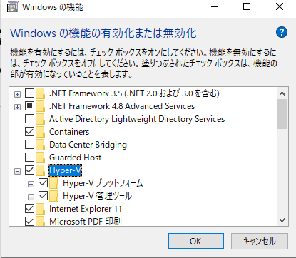
2.6 付録：Dockerをインストール 2/8
付録：Docker Desktop for Windowsのインストール方法
１．Hyper-Vの有効化
Docker Desktop for WindowsはHyper-Vを利用します。無効となっている場合は有効にします。 コントロールパネルの[プログラム]-[Windowsの機能の有効化または無効化]から「Hyper-V」にチェックを付けます。 ※有効化するにはOSの再起動が必要です。仮想化が有効になっているかはWindowsの「タスクマネージャ」で「パフォーマンス」
のタブを開き、仮想化が有効になっているかを確認します。無効の場合は、マシンのBIOS(UEFI)の設定で仮想化を有効にします。

Slide 49
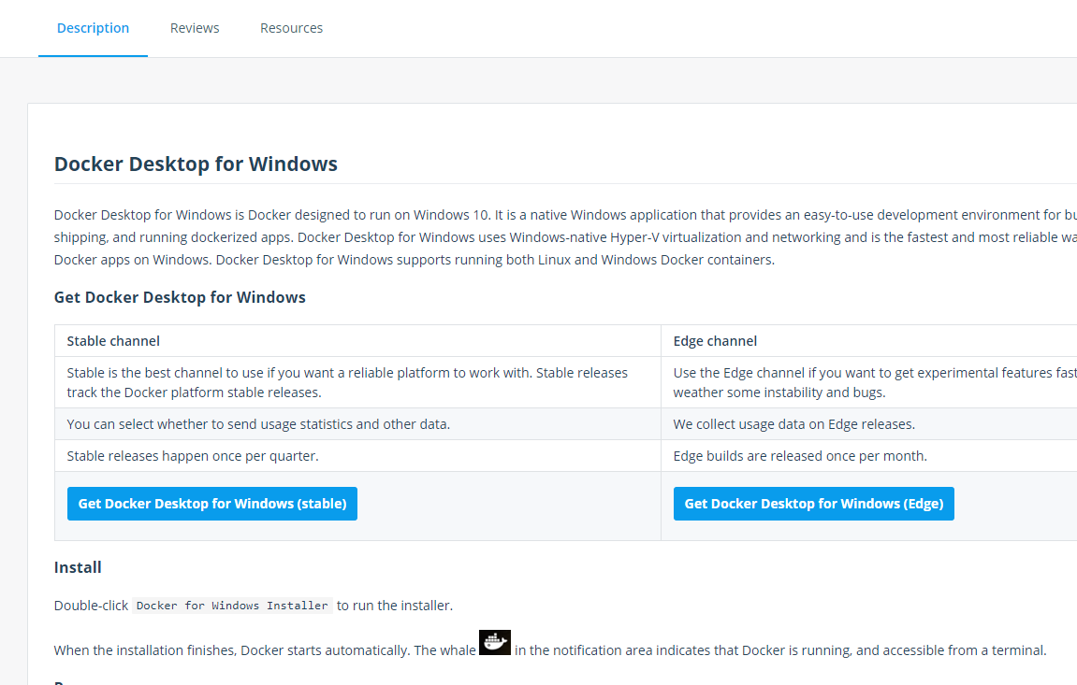
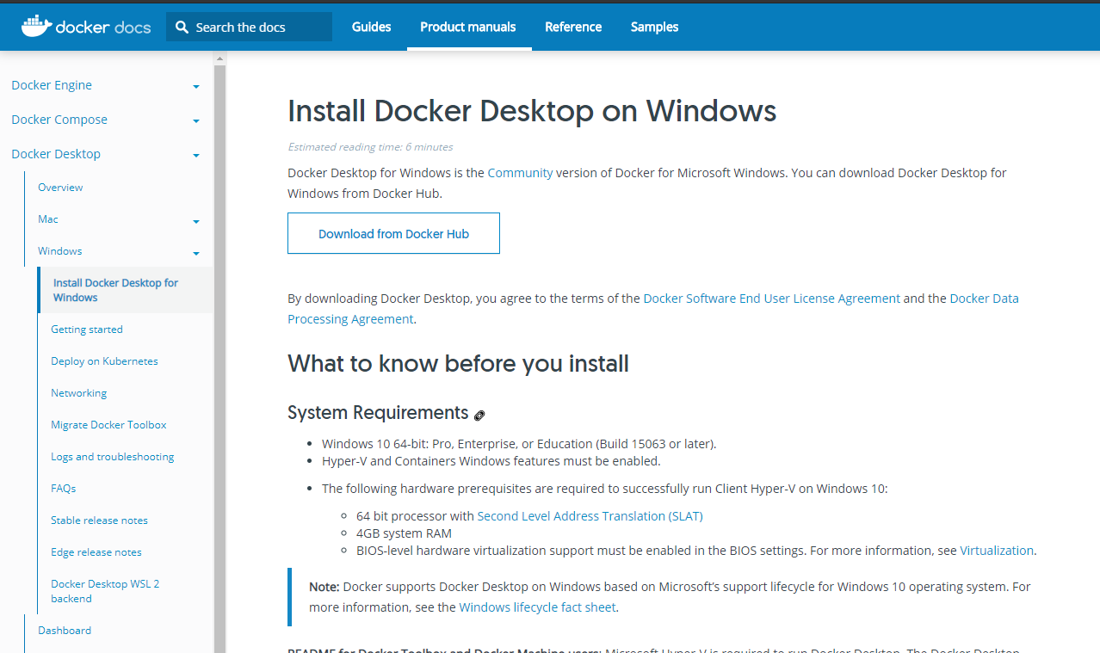
2.6 付録：Dockerをインストール 3/8
２．Docker Desktop for Windowsのインストール
インストールは以下のサイトから.exeをダウンロードして実行します。
https://docs.docker.com/docker-for-windows/install/
Docker Desktop for Windowsは安定版であるStableと開発版であるEdgeがありますが、安定性を考慮してここではStable版を選択します。

Slide 50
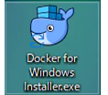
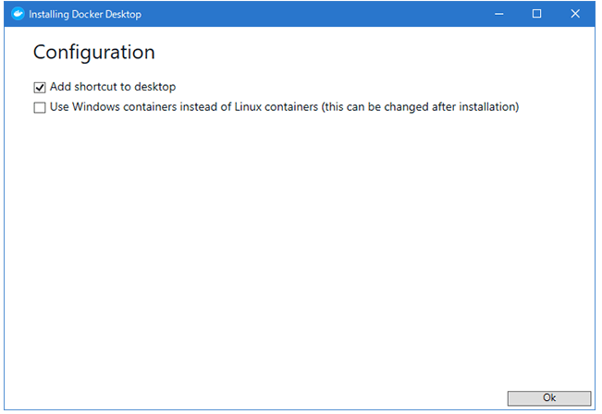
2.6 付録：Dockerをインストール 4/8
インストーラーがダウンロードされたらダブルクリックして実行します。
Configurationを設定し、「OK」ボタンをクリックしてインストールします。

Slide 51
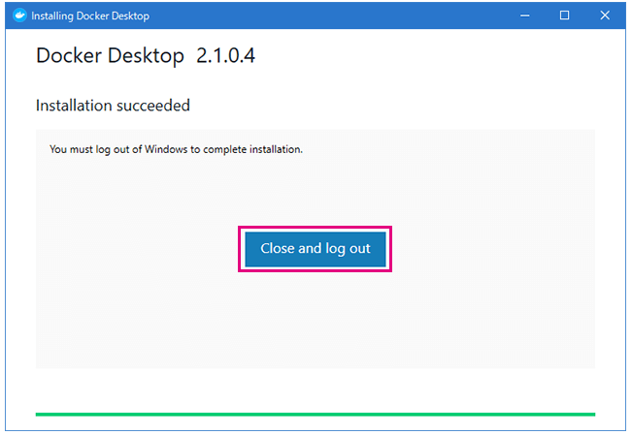
2.6 付録：Dockerをインストール 5/8
最後にこの画面が表示されて、Windowsのログアウトを促されますので、「Close and log out」をクリックして、再度Windowsにログインします。

Slide 52
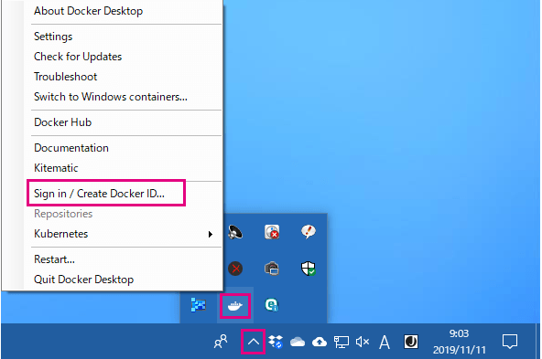
2.6 付録：Dockerをインストール 6/8
無事インストールできたらDockerを起動して、クイックメニューからサインインで一通りインストールが完了です。
補足：Docker Toolbox
Docker仮想マシン（以下VM）とコンテナの大きな違いは仮想化の粒度にある。
VMはマシン単位での仮想化であるのに対して、コンテナはプロセス単位での仮想化となっている。
コンテナの仕組みにより、仮想マシンやゲストOSは存在せず、コンテナに作成されたOS環境の起動、停止は非常に高速で、オーバーヘッドが小さい。
VMはリソースの消費は大きいが、自由度が高い。
対してコンテナは、OSをホストと共有してしまう点では自由度は低いが、軽量で可搬性が高い。

Slide 53
2.6 付録：Dockerをインストール 7/8
補足：Docker Toolboxを使った環境構築
Docker Desktop for Windowsは環境によってはインストールにかなり苦戦することがあります。
その場合はDocker Toolboxの利用をおすすめします。Docker ToolboxはVirtualBoxでゲストOSを構築し、その上にDockerを構築するためリソース面ではDocker for Windows/Macより不利ですが、ホストOSとリソースを共有しない分、環境構築のトラブルは起こりにくいのです。
DockerToolboxはVirtualBoxを必要とするため、「Docker Desktop for Windowsのインストール」のときと同様にマシンのBIOSの設定で仮想化が有効になっている必要があります。
また、VirtualBoxとHyper-Vを同時に実行することはできないので、Hyper-Vが有効になっている場合、
での設定で以下のように無効にします。無効化の反映のためにWindowsの再起動を求められるので再起動を実行します。

Slide 54
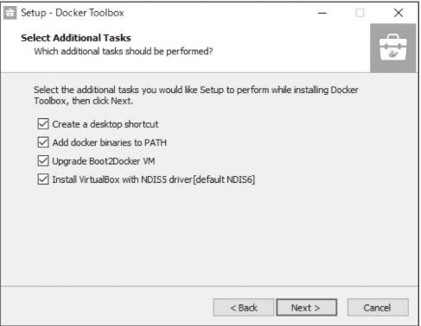
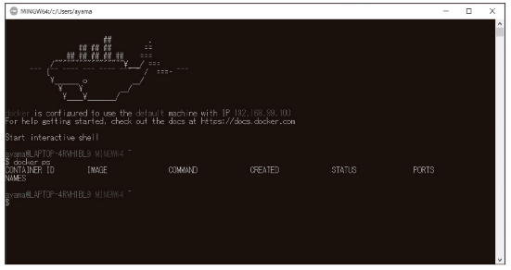
2.6 付録：Dockerをインストール 8/8
下記のDockerToolboxの公式ドキュメントページからDockerToolboxをダウンロードしてインストールします。
https://docs.docker.com/toolbox/toolbox_install_windows/
基本的にウィザードの通りに進めていけば良いですが、「SelectAdditionalTasks」においてはInstallVirtualBoxwithNDIS5driver[defaultNDIS6]にチェックを入れる必要があります。インストールが完了したら、DockerQuickstartTerminalのアイコンをクリックしてDocker環境を実行します。程なくしてターミナル起動しますが、初回実行時はVirtualBox上の仮想環境にDockerを構築するための処理が実行されるので利用できるようになるまで数分かかります。セットアップ完了後は次のようにdockerコマンドを実行できるようになります。

Slide 55
2.7 付録：Dockerfileでよく使われる命令コード一覧
命令コード | 内容
FROM | イメージの指定
USER | ユーザーの指定
WORKDIR | 作業ディレクトリの指定
RUN | コマンドの命令
VOLUME | ボリュームのマウント
ADD | ファイル及びディレクトリの追加
ENV | 環境変数の設定
EXPOSE | ポートのエクスポート
CMD | デーモン実行

Slide 56
2.8 付録：Dockerコマンド一覧 1/10
Dockerのコマンド全般について調べる
docker help
Dockerの特定のコマンドについて調べる
docker コマンド名 --help
Dockerの特定のサブコマンドについて調べる
docker コマンド名 サブコマンド名 --help
DockerHubに登録されているリポジトリを検索する
docker search [options] 検索キーワード
Dockerイメージをpullする
docker image pull [options] リポジトリ名[:タグ名] ※タグ名を省略した場合はデフォルトタグ（多くの場合latest)が利用される

Slide 57
2.8 付録：Dockerコマンド一覧 2/10
Dockerイメージにタグをつける
docker image tag 元イメージ名[:タグ] 新イメージ名[:タグ]
Dockerホストに保持されているイメージの一覧を表示する
docker image ls
Docker imageを公開する/レジストリに登録する
docker image push [options] リポジトリ名[:タグ] ※Docker Hubのレジストリ登録する場合は予め「docker login」コマンドでDocker Hubへのログインが必要
Dockerイメージをビルドする
docker image build -t イメージ名[:タグ名] Dockerfile配置ディレクトリのパス ※タグ名を省略したときはlatestとなる
Dockerイメージの特定のバージョンに任意のタグをつける
docker image tag 元イメージ名[:タグ] 新イメージ名[:タグ] 例）example/echoのlatestに0.1.0のタグをつける場合 docker image tag example/echo:latest example/echo:0.1.0

Slide 58
2.8 付録：Dockerコマンド一覧 3/10
Dockerイメージ名：タグ名を変更する
dokcer tag イメージID イメージ名：タグ名
コンテナを作成して起動する
docker container run [options] イメージ名[:タグ][コマンド] [コマンド引数] docker container run [options] イメージID[コマンド] [コマンド引数]
環境変数をホストOS側からゲストOS（コンテナ）に渡して起動する
【変数名と値を指定して渡す】
docker run --env [ ホスト側変数名 ] [ その他のオプション ] [ イメージ名 ] [ コマンド ] docker run -e [ ホスト側変数名 ] [ その他のオプション ] [ イメージ名 ] [ コマンド ] 例）docker run -e hoge -e piyo alpine env
【ホストの環境変数のまま渡す】
docker run --env [ ホスト側変数名 ] [ その他のオプション ] [ イメージ名 ] [ コマンド ] docker run -e [ ホスト側変数名 ] [ その他のオプション ] [ イメージ名 ] [ コマンド ] 例）docker run -e hoge -e piyo alpine env

Slide 59
2.8 付録：Dockerコマンド一覧 4/10
コマンド引数から外部ファイルで環境変数を「コンテナ」に渡す（--env-file）
【ホストの環境変数のまま渡す】
docker run --env-file [ ファイルパス ] [ その他のオプション ] [ イメージ名 ] [ コマンド ] 例) docker run --env-file $(pwd)/myEnvFile alpine env
コンテナを起動する（作成は行わず、既存のものを起動する）
sudo docker start コンテナ名またはコンテナID
コンテナの一覧を表示する
docker container ls [options]
コンテナ一覧でコンテナIDだけを抽出する
docker container ls -q
コンテナ一覧から「filter」を使って抽出する
docker container ls --filter "filter名=値" １．コンテナ名で検索する場合 docker container ls --filter "name=値" 例）コンテナ名：echo1で抽出する場合

Slide 60
2.8 付録：Dockerコマンド一覧 5/10
コンテナ一覧から「filter」を使って抽出する
docker container ls --filter "filter名=値" １．コンテナ名で検索する場合 docker container ls --filter "name=値" 例）コンテナ名：echo1で抽出する場合 ter "name=echo1" ​ ２．イメージで抽出する場合 docker container ls --filter "ancestor=値" 例）イメージ名：example/echoで抽出する場合 docker container ls --fileter "ancestor=example/echo"
終了したコンテナ情報を含めて一覧を表示する
docker container ls -a
コンテナを停止する
docker container stop コンテナIDまたはコンテナ名 ※すべてのコンテナを停止する場合 docker container stop $(docker ps -q)

Slide 61
2.8 付録：Dockerコマンド一覧 6/10
コンテナを再起動する
docker container restart コンテナIDまたはコンテナ名
コンテナを破棄する
docker container rm コンテナIDまたはコンテナ名 ※通常、docker container rmコマンドでは実行中のコンテナを破棄することはできないが、-fオプションをつけることで実行中のコンテナの停止・削除まで行うことが可能
イメージを破棄する
docker image rmi [イメージID]
標準出力のログを取得する
docker container logs [options] コンテナIDまたはコンテナ名 ※一般的にDockerコンテナにおけるログとは、コンテナに標準出力として出されるものを指す

Slide 62
2.8 付録：Dockerコマンド一覧 7/10
実行中のコンテナでのコマンド実行
docker container exec [options] コンテナIDまたはコンテナ名 コンテナ内で実行するコマンド
コンテナ間、コンテナ・ホスト間でファイルをコピーする
docker container cp [options] コンテナIDまたはコンテナ名:コンテナ内のコピー元 ホストのコピー先 docker container cp [options] ホストのコピー元 コンテナIDまたはコンテナ名:コンテナ内のコピー元
不要なイメージ・コンテナを一括削除
docker image/container prune[options]
不要なDockerリソースを一括削除
docker system prune ※利用されていないDockerコンテナやイメージ、ボリューム、ネットワークといった全てのDockerリソースを一括で削除する場合

Slide 63
2.8 付録：Dockerコマンド一覧 8/10
コンテナ単位でのシステムリソースの利用状況を確認する
docker container stats [opiotns] [表示するコンテナID...] ※topコマンドのDocker版のようなもの
Dockerコンテナのシェルの中に入る
docker exec -it コンテナ名 bash
Dockerコンテナの内部IPアドレスを確認する
１．実行中のコンテナに入る
docker exec -it コンテナID/コンテナ名 /bin/bash
2．コンテナ内で以下のコマンドでIPアドレスを確認する
hostname -i
Docker コンテナのログを取得
docker container logs コンテナID/コンテナ名

Slide 64
2.9 付録：docker container run オプション
参考：docker container runでよく利用されるオプション
オプション | 機能
-i | docker起動後にコンテナ側の標準入力を開いたままにする ※1
-t | ターミナルを有効にする ※1
-p | 「Windows側ポート番号:コンテナ側ポート番号」のようにポートマッピングを指定（※-p ホスト側のポート：コンテナ側のポートの形式で指定する）
-e | 環境変数（enviroment variables)を設定する
--rm | コンテナ停止時にコンテナを破棄する
-v | ホストとコンテナ間でディレクトリ、ファイルを共有するときに使用する
-d | バックグラウンドで実行する ※2
--name | コンテナ名を指定する
※1 「-i -t」 もしくは「-it」のセットの形式でよく利用される

Slide 65
2.10 付録：docker image/container ls オプション
docker image ls
で表示される項目一覧
項目 | 内容
REPOSITORY | イメージ名
TAG | イメージタグ名
IMAGE ID | イメージID
CREATED | イメージの作成日
SIZE | イメージのサイズ
docker container ls
で表示される項目一覧
項目 | 内容
CONTAINER ID | コンテナに付与される一意のID
IMAGE | コンテナ作成に使用されたDockerイメージ
COMMAND | コンテナで実行されているアプリケーションのプロセス
CREATED | コンテナが作成されて経過した時間
STATUS | Up（実行中）、Exited（終了）といったコンテナの実行状態
PORTS | ホストのポートとコンテナポートの紐づけ（ポートフォワーディング）
NAMES | コンテナにつけられた名前

Slide 66
2.11 参考資料
参考サイト
Dockerの学習において参考になりそうなサイトを以下にまとめております。
Docker Documentation
https://docs.docker.com/
Docker ドキュメント日本語化プロジェクト
http://docs.docker.jp/
入門Docker
https://y-ohgi.com/introduction-docker/
さわって理解するDocker入門
https://www.ogis-ri.co.jp/otc/hiroba/technical/docker/part1.html
【初心者向け】Dockerを勉強するための学習リソースをまとめてみた
https://kirohi.com/docker_study_resources

